Slide 1
교재, 출판사에서 제공하는 강의자료를
편집/가공한 자료입니다. - 안계현-

Slide 2
CSV 파일의 구조에 대해서 이해한다.
CSV 라이브러리를 이용해서 읽거나 쓰는 기능을 배운다.

Slide 3
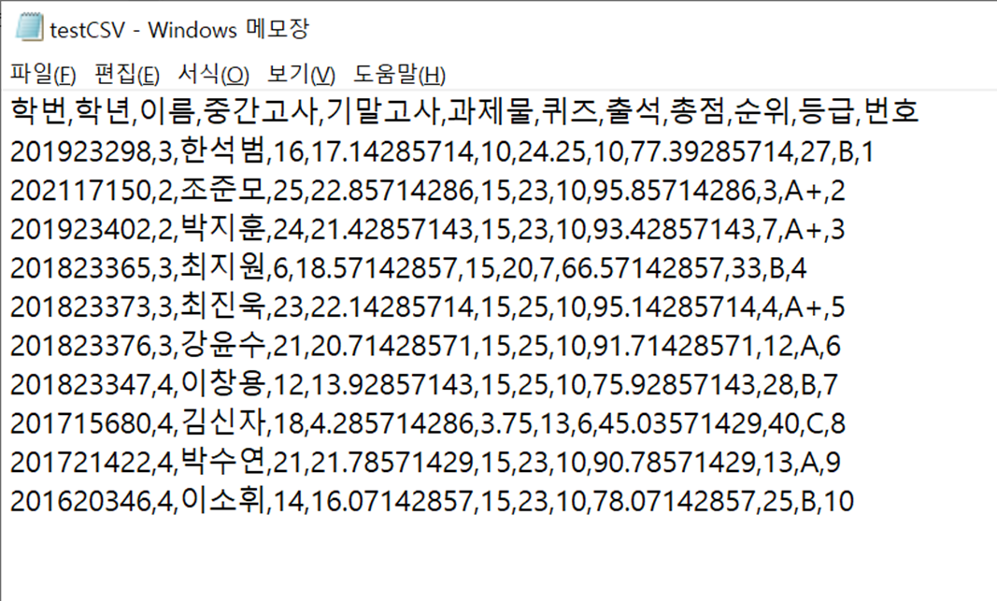
CSV 파일 처리 방법
CSV 파일 개념
CSV 파일은 Comma Separated Values의 약자로 ‘쉼표로 구분된 값’
숫자나 문자열로 구성된 표를 단순한 텍스트 형식으로 저장한 것
텍스트 파일처럼 메모장에서 생성, 읽기, 쓰기가 가능

Slide 4
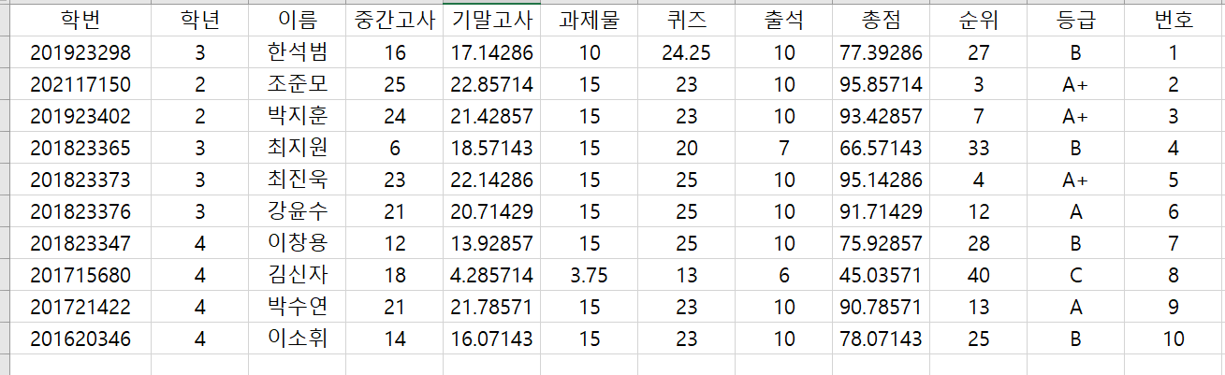
CSV 파일 처리 방법
CSV 파일 개념
[그림 6-1]의 CSV 파일은 [표 6-1]과 같은 형태의 데이터를 입력한 것
첫 행은 각 열의 값의 이름을 표현한 헤더(Header), 두 번째 행부터는 데이터 값

Slide 5
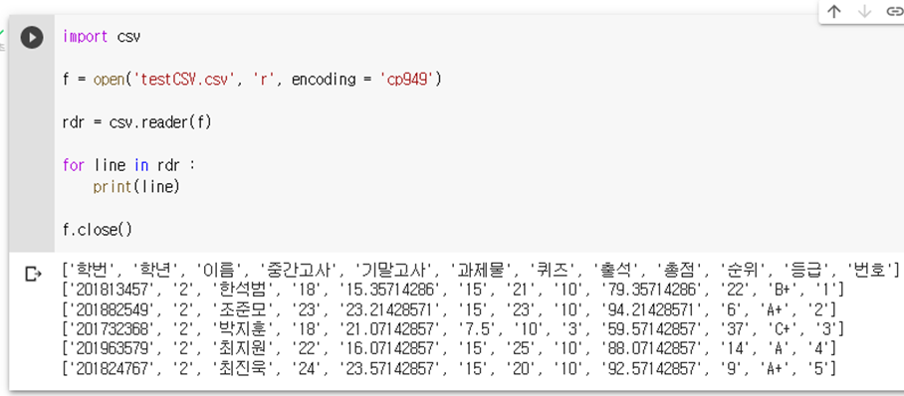
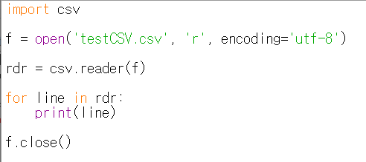

CSV 파일 읽기 - csv 모듈
기본 내장된 csv 모듈을 import 한다.
csv 파일을 open 하고 파일 객체를 csv.reader(파일객체)에 넣는다.
for 루프를 돌며 한 라인씩 가져올 수 있다.

Slide 6
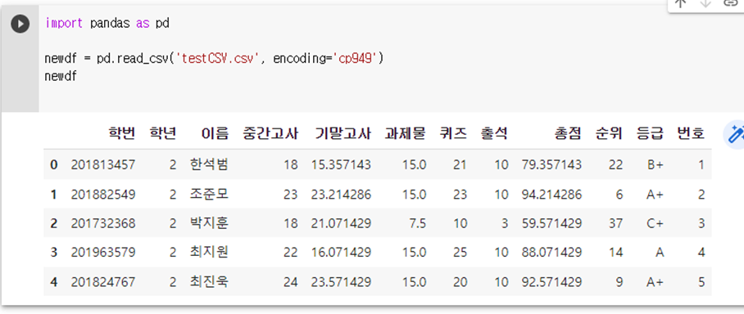
CSV 파일 읽기 - pandas 모듈
import pandas as pd
pd.read_csv( ) 사용
newdf 의 자료형은?

Slide 7
DataFrame…. 배우러 갑시다~

